Slide 1
Sviatosť Birmovania

Slide 2
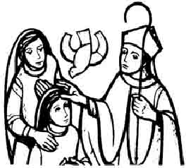
Biblický základ tejto sviatosti je v Skutkoch apoštolov, kde sa hovorí, že apoštoli vkladaním rúk udeľovali Ducha Svätého.

Slide 3
Birmovanie je podľa náuky Cirkvi sviatosť ustanovená Ježišom Kristom prostredníctvom ktorej kresťan od Boha dostáva pečať Ducha Svätého. Birmovanie je spolu s krstom a eucharistiou jednou z iniciačných sviatostí.

Slide 4
Matériou sviatosti je KRIZMA - s balzamom zmiešaný olivový olej, posvätený biskupom na zelený štvrtok
Formou sviatosti sú slová: „M., prijmi znak daru Ducha Svätého. Amen.
Pokoj s tebou. I s duchom tvojím.„
Túto sviatosť môže prijať každý, kto je už pokrstený a je povinný doplniť svoje uvedenie do kresťanského života.

Slide 5
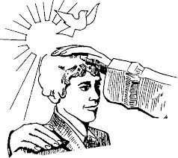
Vek prijatia sviatosti birmovania je predmetom mnohých diskusií. V posledných rokoch sa hovorí o birmovaní ako o kresťanskej zrelosti alebo dospelosti a to prispelo k tomu, že sa táto sviatosť udeľuje neskôr ako sv. prijímanie.

Slide 6
Vysluhovateľom sviatosti je biskup, ktorý má plnosť kňazskej moci. Vo zvláštnom prípade biskup môže dať dovolenie farárovi alebo inému kňazovi. Kňaz, ktorý krstí dospelého človeka, môže ho ihneď aj birmovať a dať mu Eucharistiu. V prípade nebezpečenstva ohrozenia života môže birmovanie vyslúžiť každý kňaz.

Slide 7
Účinky birmovania: 1) Obohatenie zvláštnou silou - pomáha človekovi pozdvihnúť sa nad jeho vlastnú krehkosť 2) Dokonalejšie spojenie s Cirkvou 3) Šírenie a obrana viery - stáva sa pre birmovanca poslaním; birmovanci posilnení D. Svätým vydávajú svedectvo a majú hlásať evanjelium 4) Charakter birmovania - vtláča nezmazateľný znak

Slide 8
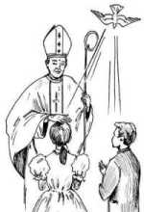
Zaujímavosť:
Bez prijatia sviatosti birmovania - na rozdiel od krstu - môžeme byť spasení, ale birmovanie svojimi sviatostnými účinkami napomáha žiť plný kresťanský život. Preto k prijatiu tejto sviatosti je nutná viera.

Slide 9
Ďakujem za pozornosť

